Slide 1
五專聯合免試入學說明會
桃園市立龜山國民中學

Slide 2
五專聯合免試入學
107學年度全國三區五專聯合免試入學招生學校共47所 招收一般生13,173名、特種身分生1,245名
南區五專 20校
•一般生 5,895名
•大陸長探生 22名
•特種生 405名
臺北市、新北市、基隆市
桃園市、新竹縣、宜蘭縣 花蓮縣
2

Slide 3
五專聯合免試入學
107.1.15
購買或網路下載五專聯合免試入學招生簡章
通訊報名 107.6.20~6.28 現場報名 107.7.1~7.2
各區限擇一所五專招生學校提出申請
107.6.21
公告實際
招生名額
107.7.6
五專招生學校寄發現場登記分發報到通知單
未達參加現場登記分發標準
No
Yes
107.7.6 第一次公告
現場登記分發報到名單、登記時間及地點
可參加 免試續招
107.7.16後
107.7.10 第二次公告
現場登記分發報到名單、登記時間及地點
107.7.11 現場登記分發
免試生依通知單之指定時間、地點參加現場登記分發報到
分發結果 未獲錄取
No
3

Slide 4
五專聯合免試入學
現場登記分發作業方式
1
各五專學校自定「登記分發人數倍率（至多3倍）」 ，為該校通知參加現場登記分發免試生人數。
各校通知登記分發人數之倍率~請參考簡章第24-44頁
2
依免試生「超額比序總積分」與「同分比序項目順序」 進行比序取得「免試生分發順位」
3
免試生依「免試入學成績暨現場登記分發報到通知單」 所列分發梯次、時間、地點至報名學校參加現場登記分發 。免試生依分發順位選擇科別，以撕榜方式完成分發報到。
4

Slide 5
五專聯合免試入學
第一階段
一般生
（含大陸長期探親子女及震災專案生）
第二階段
特種身分生
依一般生
分發順位進場撕榜
依特種身分生
分發順位進場撕榜
撕榜後完成 一般生名額 錄取與報到
撕榜後完成 特種身分生名額 錄取與報到
5

Slide 6
北區五專聯合免試入學招生重要日程
項次 | 日 期 | 項 目
1 | 107年1月15日（一）起 | 簡章、報名表公告暨下載
2 | 五專校內報名時間 107年6月6（三）至 6月13日（三）止 | 準備好報名表及相關文件繳至教務處註冊組
3 | 107年6月21日（四）12:00前 | 公告實際招生名額（含回流名額）
4 | 第一次公告現場登記分發名單 107年7月6日（星期五）17:00前 | 第一次公告參加現場登記分發名單、時間及地點。 （各招生學校網站）
5 | 107年7月9日（星期一）17:00前 | 免試生若未收到「免試入學成績暨現場登記分發報到通知單」請向各招生學校查詢及補發。（招生學校聯絡資訊請參閱簡章第IV~ⅤII頁）
6 | 受理免試生成績複查 107年7月10日（星期二）9:00~12:00 | 複查成績申請書傳真至招生學校並以電話確認。 （聯絡資訊請參閱簡章第IV~ⅤII頁或北區五專招生網站）

Slide 7
北區五專聯合免試入學招生重要日程
項次 | 日 期 | 項 目
7 | 第二次公告現場登記分發名單 107年7月10日（星期二）17:00前 | 第二次公告參加現場登記分發名單、時間、地點及實際招生名額。（各招生學校網站）
8 | 現場登記分發 107年7月11日（星期三） | ※免試生應攜帶免試入學成績暨現場登記分發報到通知單、身分證明文件正本及學歷（力）證件正本等資料，至各招生學校辦理現場登記分發報到，時間及地點以現場登記分發通知為準。
9 | 錄取生放棄錄取資格截止 107年7月16日（星期一）17:00前 | 填寫招生簡章第105頁「錄取生放棄錄取資格聲明書」，傳真至錄取學校辦理。

Slide 8
報名作業－報名資格
免試生可於北、中、南三區各擇一學校報名
❶國民中學
應屆畢業生
❷國民中學 非應屆畢業生
❸同等學力者
報名資格
一般生及 大陸長期探親子女
（白色報名表）
特種身分生
（黃色報名表）
★若經本會審查不符 特種身分生資格， 將改為一般生身分
否
是
報名身分
★具多重特種身分之免試生，應選定一種特種身分報名，且報名後不得更換報名身分
原住民生
身障生
派外 子女
科技人才子女
蒙藏生
僑
生
退伍軍人

Slide 9
報名作業－報名費繳交說明
各繳費身分報名費
一般生 （大陸長期探親子女）
300元/人
中低收入戶
120元/人 檢附報名期間內有效之「中低收入戶證明文件」
低收入戶
0元/人 檢附報名期間內有效之「低收入戶證明文件」
失業戶子女
0元/人 檢附報名期間內有效之「直系血親尊親屬支領失業給付證明文件」
（報名費優待方式請參照招生簡章第8-9頁）

Slide 10
成績採計與計算
主項目 | 分項目（積分上限） | 主項目 積分上限
多元學習表現 | 競 賽 （7分） 服務學習 （7分） 積分採計至107年5月14日 日常生活表現（4分） （含）前取得 體 適 能 （6分） | 16
技藝優良（ 技藝課程平均分數）積分採計至10７年5月1４日（含）前取得 |  | 3
弱勢身分（ 低收、中低收、失業戶子女及特殊境遇家庭） |  | 2
均衡學習（健康教育與體育、藝術與人文、綜合活動五學期平均） |  | 6
適性輔導（導師、老師、家長生涯發展規劃書勾選「五專」項目） |  | 3
國中教育會考－國文、英語、數學、社會、自然（精熟3分、基礎2分、待加強1分） |  | 15
學校自訂其他項目 （採計自國中就學期間至10７年5月1４日（含）前取得之證明文件為準） |  | 5
合 計 |  | 50
（招生簡章第11-13頁）

Slide 11
成績採計與計算-多元學習表現
多元學習表現 積分上限為16分，分項目為四大項
競賽（上限７分）
競賽得獎應於國中就學期間且至10７年5月1４日（星期一）（含）前取得為限。
國際性及全國性競賽項目以附錄七（簡章第97至98頁）所列項目為限。
區域及縣（市）競賽以地方政府機關主辦者為限。
服務學習（上限７分）
採計學校服務表現：擔任班級幹部、小老師或社團幹部任滿一學期得1分， 同一學期同時擔任班級幹部、小老師或社團幹部，仍以1分採計。除副班長、副社長， 其餘副級幹部皆不採計。
校外服務學習時數：參加校內服務學習課程及活動，或於校外參加志工服務或社區服務 滿8小時得1分。
以同等學力1、4、5項身分別報名者，採計期間為106年5月15日（一）至107年5月14日（一） （含）前取得之服務學習積分。
競 賽
服務學習
日常生活 表現評量
體適能
（招生簡章第11-12頁）

Slide 12
成績採計與計算-多元學習表現
日常生活表現評量（上限4分）
獎懲相抵後無任何懲處紀錄者得1分
記功嘉獎累進原則：
3嘉獎折算為1小功
3小功折算為1大功
獎懲相抵原則：
嘉獎（警告）累計3次，以1次小功（過）計
小功（過）累計3次，以1次大功（過）計
日常生活 表現 | 無記小過以上處分紀錄，並經獎懲相抵後
 | 尚有1次大功 （含以上） |  |  | 尚有1次小功 （含以上） |  |  |  | 尚有1次嘉獎 （含以上） |  |  |  | 無任何獎懲處紀錄
 | 4分 |  |  | 3分 |  |  |  | 2分 |  |  |  | 1分
（招生簡章第12頁）

Slide 13
成績採計與計算-多元學習表現
體適能（上限6分）
一、肌耐力（一分鐘屈膝仰臥起坐） 二、柔軟度（坐姿體前彎）
三、瞬發力（立定跳遠） 四、心肺耐力（800/1600公尺跑走）
體適能檢測成績：
3項達門檻標準者得6分 2項達門檻標準者得4分 1項達門檻標準者得2分
持有各級主管機關特殊教育學生鑑定及就學輔導會鑑定為身心障礙學生之證明，或領有身心障礙手冊（證明）者，或持有公立醫院證明為重大傷病、體弱學生，考量學生身心發展差異及就學權益，比照3項達門檻標準者得6分。
體適能檢測門檻之標準（即PR值25%以上），請參考教育部體育署體適能網站說明。（http://www.fitness.org.tw）
體適能檢測成績採計體適能檢測護照或體適能檢測站成績，應擇一次檢測成績完整使用。
（招生簡章第12頁）

Slide 14
成績採計與計算-多元學習表現
分項目 | 積分採計原則
競 賽 | 國內競賽（簡章第98頁） |  |  |  |  |  | 區域及縣市競賽 |  |  |  |  | 同學年度同項競賽擇優1次採計。 參賽者4人以上為團體。團體賽依個人賽積分折半計算。 競賽採計範圍以國中就學期間至107年5月14日(含)前取得為限。
 | 第一名 | 第二名 |  | 第三名 |  | 第四～六名 | 第一名 |  |  | 第二名 | 第三名
 | 6分 | 5分 |  | 4分 |  | 3分 | 3分 |  |  | 2分 | 1分
 | 國際科技展覽及國際運動會（簡章第97頁）
 | 第一名 |  |  |  | 第二名 |  |  | 第三名
 | 7分 |  |  |  | 6分 |  |  | 5分
服務學習 （簡章第11-12頁） | 學校服務表現 |  | 班級幹部、小老師或社團幹部任滿一學期得1分，每學期至多1分 |  |  |  |  |  |  |  |  | 採計至107年5月14日(含)前取。
 | 服務學習時數 |  | 參加校內或校外（須服務證明）志工或社區服務，累積8小時得1分。
日常生活 表現 （簡章第12頁） | 無記小過以上處分紀錄，並經獎懲相抵後
 | 尚有1次大功（含以上） |  |  |  | 尚有1次小功（含以上） |  |  |  | 尚有1次嘉獎（含以上） |  |  | 無任何獎懲處紀錄
 | 4分 |  |  |  | 3分 |  |  |  | 2分 |  |  | 1分
體適能 （簡章第12頁） | 檢測成績3項達門檻者 |  |  |  | 檢測成績2項達門檻者 |  |  |  | 檢測成績1項達門檻者 |  |  | 持公立醫院證明為重大傷病或體弱及持有身心障礙手冊
 | 6分 |  |  |  | 4分 |  |  |  | 2分 |  |  | 6分

Slide 15
成績採計與計算-其他主項目
技藝優良（上限3分）
技藝教育課程平均總成績達90分以上者得3分、80分以上未滿90分者得2分、60分以上未滿80分者得1分。
弱勢身分（上限2分）
報名時具低收入戶、中低收入戶、直系血親尊親屬支領失業給付 及特殊境遇家庭子女身分者給予2分，若免試生同時具備2種以上資格者僅得擇一計分。
均衡學習（上限6分）
採計健康與體育、藝術與人文、綜合活動三大學習領域，七年級上、下學期、八年級上、下學期及九年級上學期等五學期成績。
3項領域5學期平均成績皆達60分以上得6分
2項領域5學期平均成績皆達60分以上得4分
1項領域5學期平均成績達60分以上得2分。
資賦優異縮短修業年限學生以其實際就讀學期數進行平均成績計算。
免試生繳交之積分證明文件中，科目名稱與採計學習領域名稱不同者，不予採計。
（招生簡章第12-13頁）

Slide 16
成績採計與計算-國中教育會考
國中教育會考（上限15分）
分項目為「國文」、「英語」、「數學」、「自然」及「社會」
A「精熟」科目每科得3分
B「基礎」科目每科得2分
C「待加強」科目每科得1分
若違反國中教育會考試場規則，該各科目依違規情節不予列計等級或扣點，而該科目積分則不予計分或每扣一點扣該科目積分0.15分，扣至該科目零分為止。
國中教育會考成績採計以107年度取得之成績為準。
（招生簡章第13頁）

Slide 17
成績採計與計算-國中教育會考
國中教育會考 項目 | 精熟 （A） | 基礎 （B） | 待加強 （C） | 積分上限
國 文 | 3 | 2 | 1 | 3
英 文 | 3 | 2 | 1 | 3
數 學 | 3 | 2 | 1 | 3
自 然 | 3 | 2 | 1 | 3
社 會 | 3 | 2 | 1 | 3
寫 作 | 分數不列積分計算，但列入同分比序項目
合 計 | 1-國中教育會考成績採計以107年度成績為主。 2-各科目若有違規，依違規情節，判定「不予計分」 或「扣該科積分0.15分」，扣至該科目為零為止。 |  |  | 15分
（招生簡章第13頁）

Slide 18
成績採計與計算-其他
招生學校自訂（上限5分）
請參閱附錄一、「107學年度北區五專聯合免試入學各招生學校招生科(組)名額、積分採計項目權重與同分比序項目順序」 （簡章第24至44頁）
其他項目：全民英檢（範例）
（招生簡章第13頁）

Slide 19
現場登記分發作業
現場登記分發日期：107年7月11日（星期三）
分發地點：各招生學校
請免試生依「免試入學成績暨現場登記分發報到通知單」 指定之梯次、時間及地點，前往招生學校辦理「現場登記分發」
現場登記分發應帶資料：
免試入學成績暨現場登記分發報到通知單正本
身分證明文件正本
國中學歷(力)證件正本
無法親自參加者，可委託代理人參加分發，除持有上列免試生文件正本外，受託人須攜帶雙方簽妥之「代理現場登記分發報到委託書」(簡章第111頁)及委託人與受託人身分證明文件正本供查驗。(簡章第19頁)

Slide 20
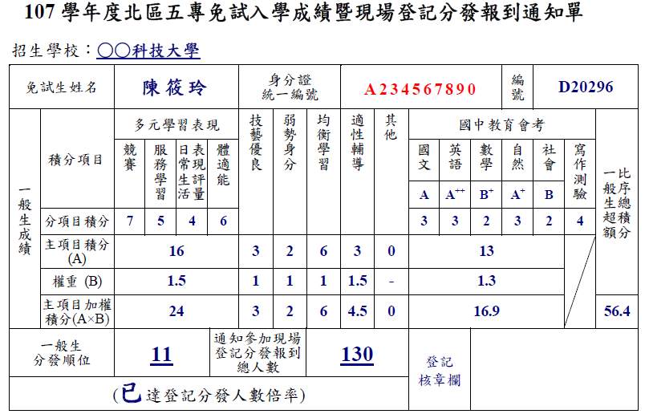
現場登記分發作業
分發報到通知單標記免試生超額比序總積分、分發順位及通知登記分發報到總人數

Slide 21
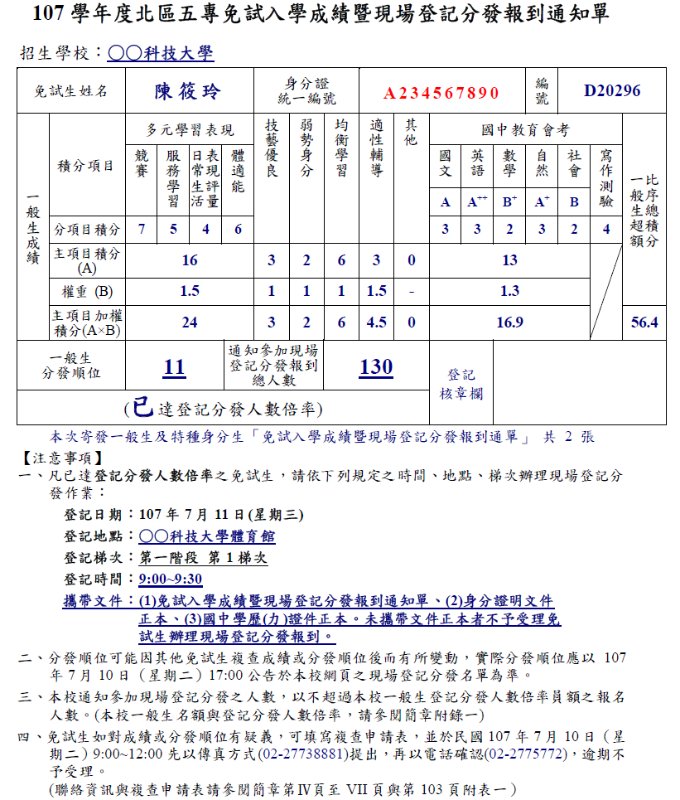
現場登記分發作業
成績暨現場登記分發報到通知單
107年7月6日（星期五）寄送免試生
「成績暨現場登記分發報到通知單」
未收到通知單的免試生，請於107年7月9日 （星期一）向報名五專學校詢問
已達登記分發人數倍率
或未達登記分發人數倍率
特種身分生將收到
一般生(含大陸長期探親子女)及特種身分生二張現場登記分發報到單
免試生現場登記分發日期、 地點、梯次、時間等訊息
107年7月11日(星期三)
複查成績聯絡資訊

Slide 22
現場登記分發作業
特種生同時具有一般生及特種生分發資格，可先以一般生身分（不加分）參加第一階段現場登記分發（一般生名額）分發，或直接參加特種生分發
第一階段
一般生 (含大陸長期 探親子女)
第二階段
特種 身分生
一般生分發資格
特種身分生分發資格
未參加第一階段分發者
同分發順位名額不足分配
同分發順位名額不足分配
依一般生
分發順位
進場撕榜
(大陸長探生須達該科一般生錄取標準，撕取大陸長探生榜單)
依特種身分生
分發順位
進場撕榜
當免試生分發順位相同，且皆選擇同一科組最後一個名額
當免試生分發順位相同，且皆選擇同一科組最後一個名額
放棄一般生錄取資格
是
特種生持一般生分發通知單參加第一階段分發
否
不得參加 第二階段 登記分發
增額錄取
撕榜後完成 一般生名額 錄取與報到
撕榜後完成 特種身分生名額 錄取與報到
增額錄取
特種生錄取一般生名額且完成報到後，不得再參加第二階段登記分發，除非辦理「放棄一般生錄取資格」

Slide 23
現場登記分發作業
第二階段「特種身分生」現場登記分發注意事項：
特種身分生已先參加第一階段現場登記分發，且錄取完成報到者， 不得再參加「第二階段特種生現場登記分發」，若要參加第二階段特種生分發，須於第二階段現場登記分發前，辦理放棄第一階段分發的錄取資格，才能參加第二階段特種生現場登記分發。
已放棄第一階段現場登記分發的特種生，若參加第二階段特種生現場登記分發未錄取，不得要求回復已放棄的第一階段一般生分發錄取資格。

Slide 24
註冊及放棄
註冊
已現場報到錄取之免試生，請依招生學校規定時間辦理註冊。
如欲放棄錄取資格者，應填寫「免試入學錄取生放棄錄取資格聲明書」（附表二；簡章第105頁），於107年7月16日（星期一）17:00前傳真並以掛號郵寄向錄取學校辦理放棄錄取資格。
凡經錄取且未聲明放棄錄取資格者，不得參加當學年度高中職學校及五專各項招生管道入學。
放棄
未放棄

Slide 25
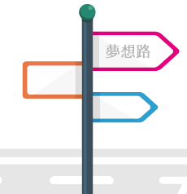
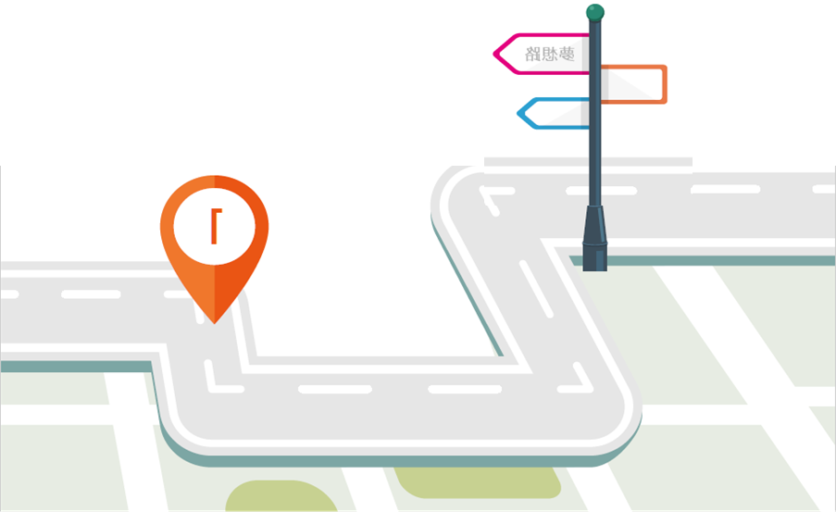
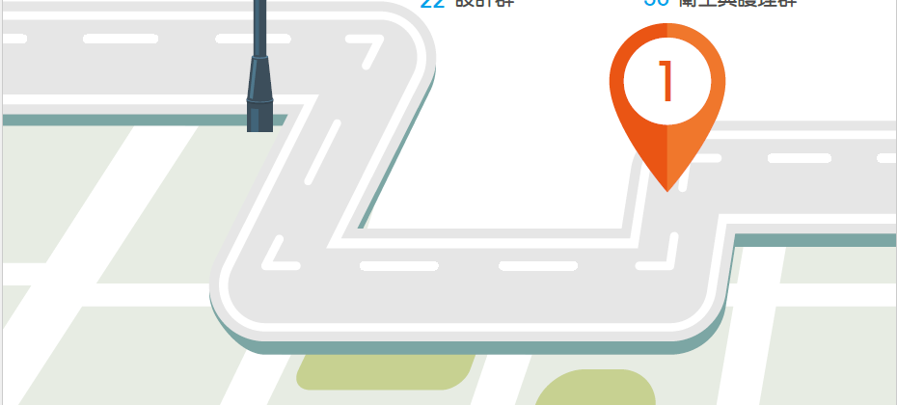
報名表件填寫範例

Slide 26
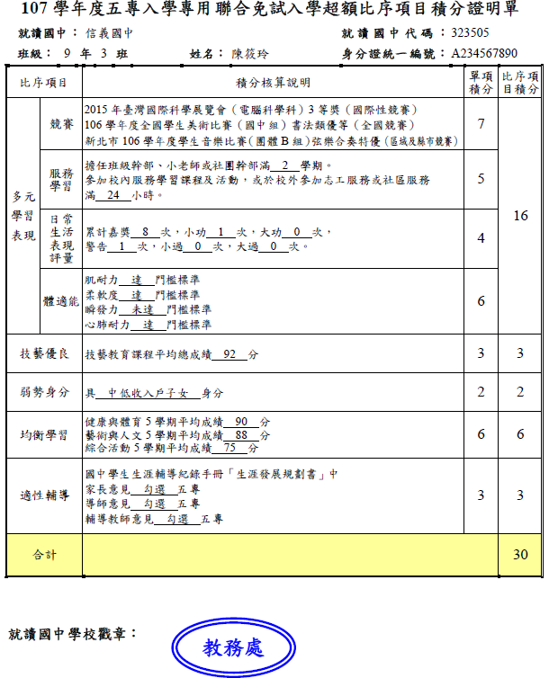
超額比序項目積分證明單
注意事項
競賽項目請檢附得獎證明（獎狀）影本
以利查核。
具弱勢身分者，須檢附有限期間之 身分證明文件，浮貼於報名表，以利 審查及辦理報名費減免。
務必蓋學校戳章
（招生簡章第16頁範例）

Slide 27
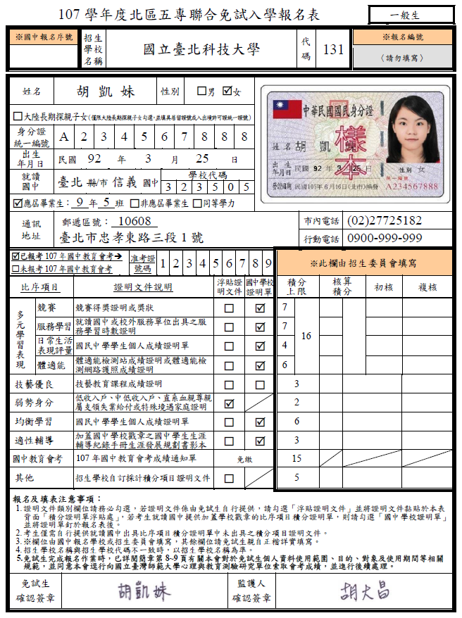
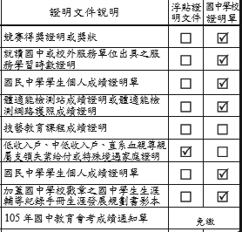
一般生報名表範例（白色）
○○
○○○
本會填寫
填寫寄發「免試入學現場登記分發通知單」之收件地址
勾選是否填考107國中教育會考並填寫國中會考准考證號碼
校名及代碼不符時以校名為準
請將學生「107學年度五專入學專用聯合免試入學超額比序項目積分證明單」中， 已審核確認後之項目勾選。
委員會填寫
勾選黏貼在相關證明文件黏貼表中之證明文件。
請報名免試生及
監護人簽章

Slide 28
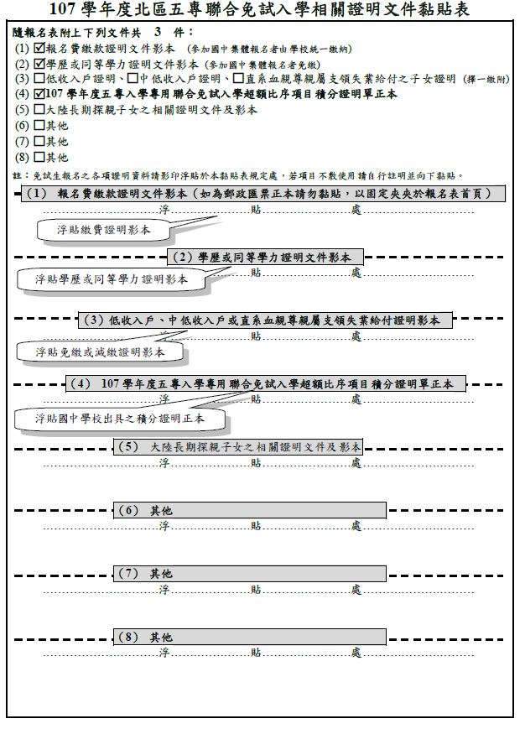
一般生報名表範例（白色）
弱勢身分別限擇一勾選
（1）浮貼繳費證明影本
國中集體報名免貼
（2）國中集體報名免貼畢業證書
（4）超額比序項目積分證明單正本審核確認後，加蓋學校章戳浮貼於此。
（3）浮貼「弱勢身分」證明影本
（5）浮貼全民英檢成績證明影本
（6）（7）競賽證明文件影本

Slide 29
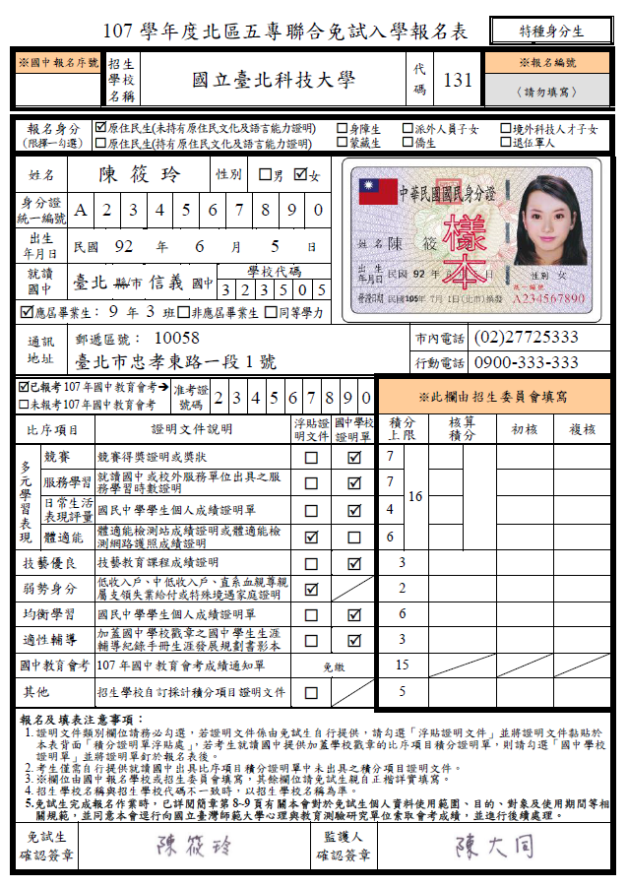
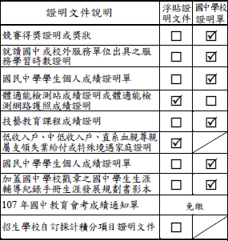
特種身分生報名表範例（黃色）
○○
本會填寫
○○○
填寫寄發「免試入學現場登記分發通知單」之收件地址
勾選是否填考107國中教育會考並填寫國中會考准考證號碼
校名及代碼不符時以校名為準
請將學生「107學年度五專入學專用聯合免試入學超額比序項目積分證明單」中， 已審核確認後之項目勾選。
委員會填寫
勾選黏貼在相關證明文件黏貼表中之證明文件。
請報名免試生及
監護人簽章

Slide 30
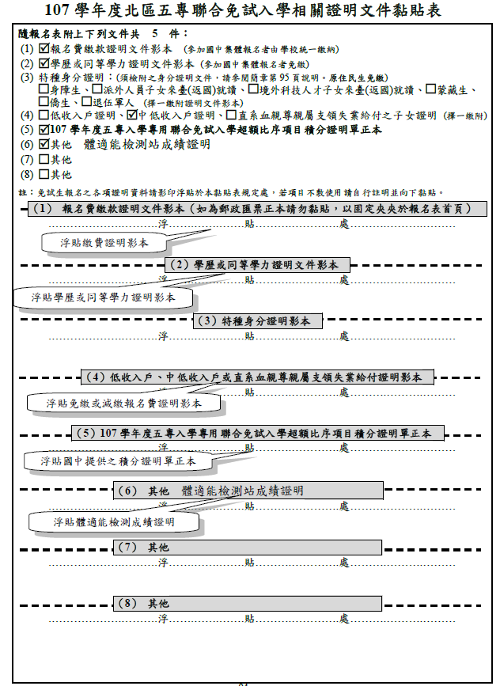
特種身分生報名表範例（黃色）
特種身分生限擇一勾選
（1）浮貼繳費證明影本
國中集體報名免貼繳費證明
（2）浮貼學歷或同等學力證明影本
國中集體報名免附畢業證書影本
（3）浮貼特種身分證明影本
原住民免附證明文件
（5）超額比序項目積分證明單正本審核確認後，加蓋學校章戳浮貼於此。
（4）浮貼「弱勢身分」證明文件影本
（7）浮貼全民英檢成績證明影本
（8）浮貼競賽証明文件影本

